Slide 1
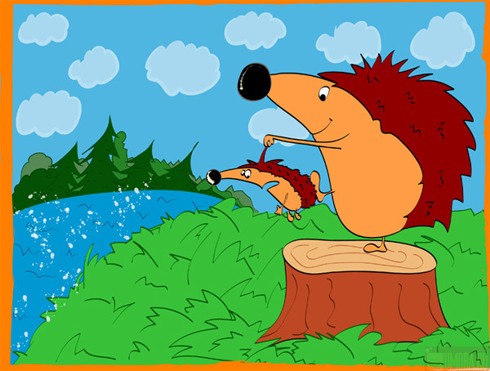
ПроЁЖктирование
Проект – птица гордая, пока не пнёшь не полетит

Slide 2
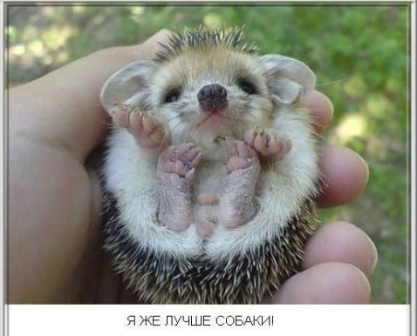
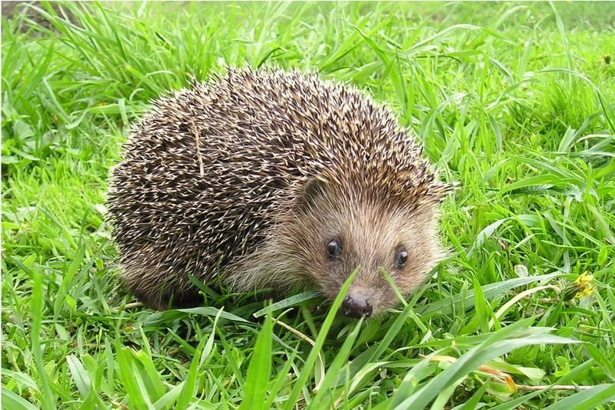
ПРОБЛЕМА?
Уверены, что это проблема?
Кому-то это может нравиться.

Slide 3
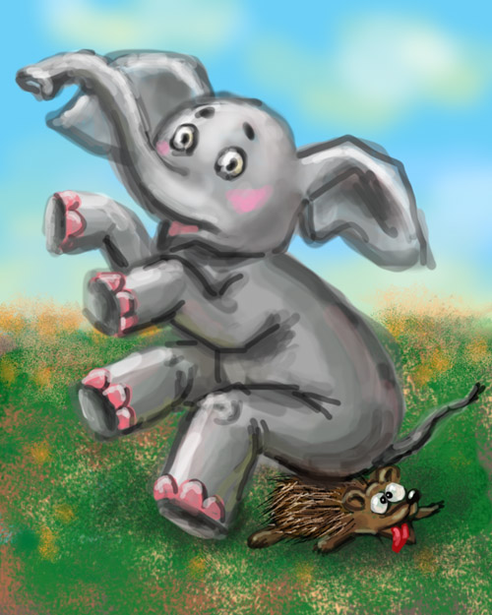
НЕТ ЧЕЛОВЕКА, НЕТ ПРОБЛЕМЫ
В ПРОБЛЕМЕ ЕСТЬ:
Что мешает?
Кому мешает?
Почему (как) мешает?
Решайте проблему,
а не ситуацию

Slide 4
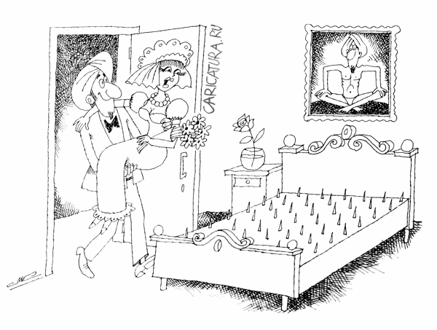
ТОЧНЕЕ ОПРЕДЕЛИТЕ ЦЕЛЕВУЮ АУДИТОРИЮ
Лучше всего решать СВОЮ проблему и не стараться осчастливить других помимо их воли

Slide 5
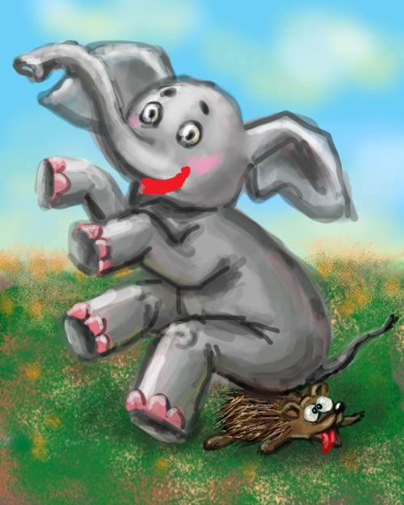
РЕШЕНИЯ ПРОБЛЕМЫ или поиск проектной идеи
1. Менять составляющие проблемы .
2. Менять отношение к ней

Slide 6
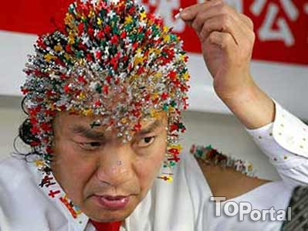
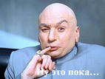
РЕШЕНИЯ ПРОБЛЕМЫ или поиск проектной идеи
Ничего не отвергать сразу
Не бороться с мировым злом - искать простое решение конкретной проблемы

Slide 7
ВЫБОР ПРОЕКТНОЙ ИДЕИ
Привлекательность
Понятность - простота
Реалистичность
Эффективность

Slide 8
АНАЛИЗ СИТУАЦИИ (внешний, внутренний, swot, pest, ситуации, ресурсов)

Slide 9
Анализ ситуации. NOTA BENE
Видеть конкурентов проекта

Slide 10
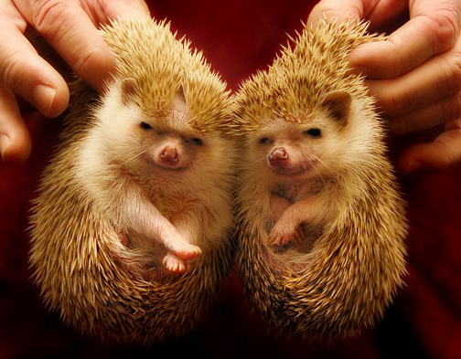
Анализ ситуации. NOTA BENE
Найти аналоги

Slide 11
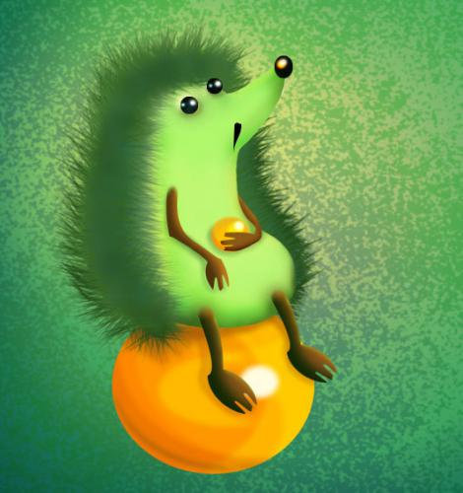
В ЯБЛОЧКО!
Формулируя цель помните проблему

Slide 12
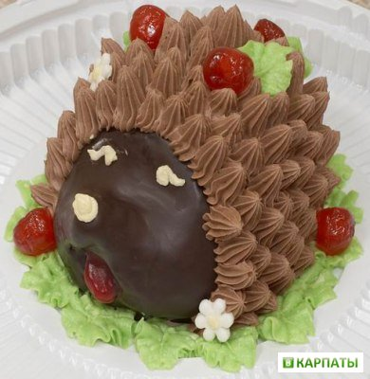
ЗАДАЧИ (конкретные действия для достижения цели)
Исполнение всех задач (действий) должно вести к достижению цели
Задачи отличаются от конкретных действий только масштабом

Slide 13
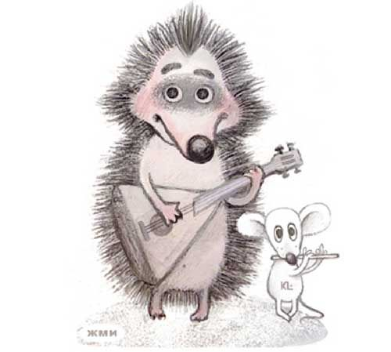
В ЗАДАЧАХ ВАЖНО:
Кто делает?
Что делает?
Когда (в какое время)?
Как (методы и способы)?
С помощью чего и кого?

Slide 14
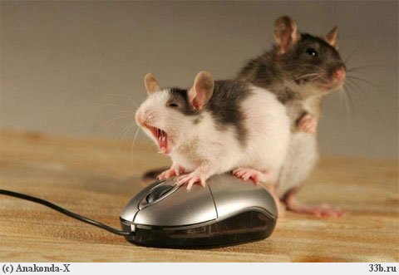
Задачи. NOTA BENE
Проговаривайте даже очевидные вещи
Notes:
14

Slide 15
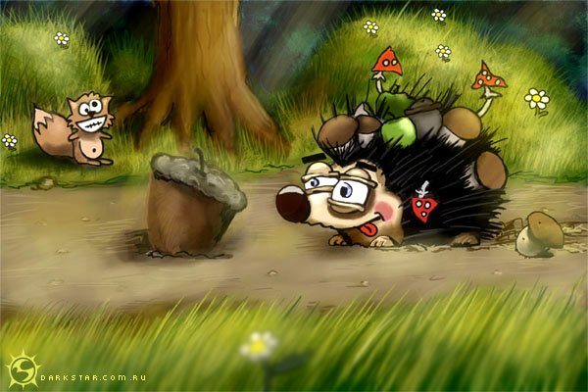
РЕСУРСЫ РЕШЕНИЕ ЗАДАЧ ТРЕБУЕТ РЕСУРСОВ
Виды ресурсов (вольная классификация):
Деньги
Предметы
Люди (+ их компетенции)
Время

Slide 16
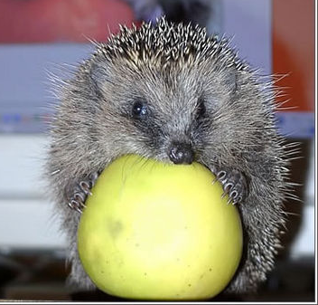
АКТИВНЫЕ РЕСУРСЫ (100%)
они нужны для решения вашей задачи
вы ими обладаете
вы умеете ими пользоваться

Slide 17
ПАССИВНЫЕ РЕСУРСЫ (75%)
они нужны для решения вашей задачи
вы ими обладаете
вы НЕ умеете ими пользоваться

Slide 18
УДАЛЁННЫЕ РЕСУРСЫ (75%)
они нужны для решения вашей задачи
вы умеете ими пользоваться
вы ими НЕ обладаете

Slide 19
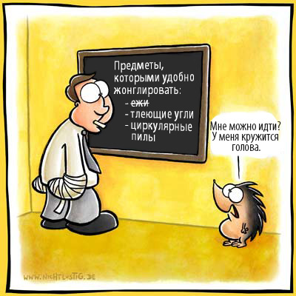
СТРАННЫЕ РЕСУРСЫ (???%)
вы ими обладаете
вы умеете ими пользоваться
они НЕ нужны для решения вашей задачи

Slide 20
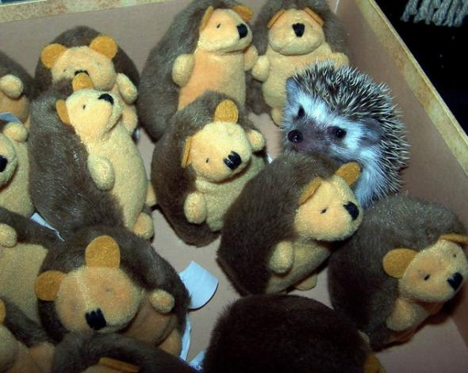
Ресурсы. NOTA BENE
Уметь находить ресурсы
Уметь отличать одни ресурсы от других

Slide 21
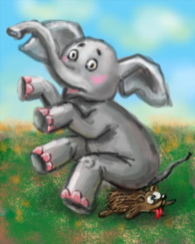
Проект. NOTA BENE
Всегда держать цель проекта в голове всегда
Корректировать планы по мере реализации проекта

Slide 22
Проект. NOTA BENE
Уметь находить партнёров и помощь

Slide 23
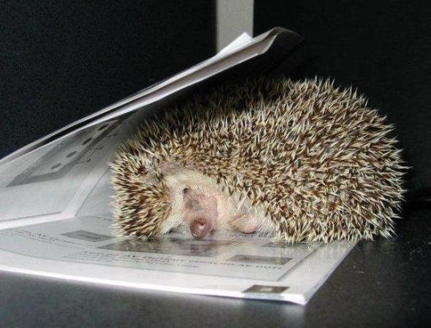
Проект. NOTA BENE
Работать со СМИ (от старта до завершения проекта)

Slide 24
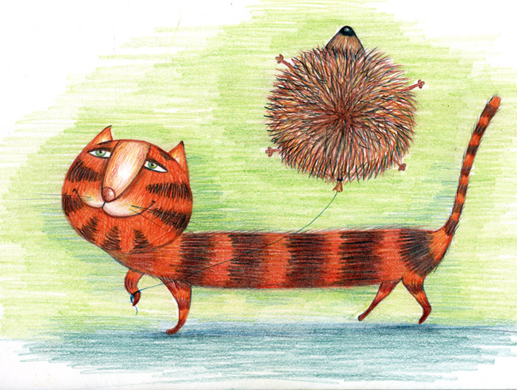
Проект. NOTA BENE
Уметь находить помощь

Slide 25
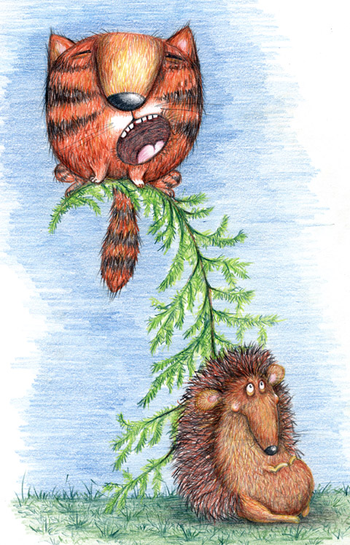
Проект. NOTA BENE
Уметь видеть опасность

Slide 26
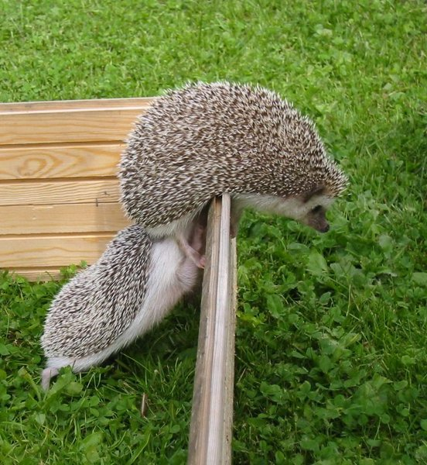
Проект. NOTA BENE
Уметь выходить за привычные рамки

Slide 27
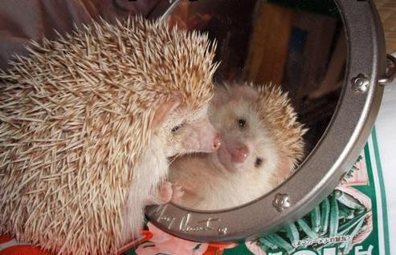
Завершение проекта. NOTA BENE
Рефлексия (что и благодаря чему получилось и что надо исправить)

Slide 28
Завершение проекта. NOTA BENE
Раздавайте благодарности партнёрам и участникам проекта

Slide 29
Завершение проекта. NOTA BENE
Красиво представьте результаты проекта

Slide 30
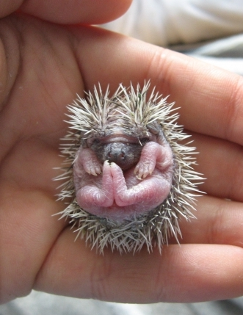
УДАЧИ!
Если пред тобою великая цель, а возможности твои ограничены, — все равно действуй; ибо только через действие могут возрасти твои возможности.
(Шри Ауробиндо, 1872-1950, индийский мыслитель и поэт, создатель синкретического учения Интегральная Йога, духовный учитель человечества)

